Slide 1
CHUYÊN ĐỀ 1
Đề tài: Xây dựng và triển khai hệ thống đặt vé máy bay BDUAIR
Giáo viên: Nguyễn Thanh Sơn
Hồ Ngọc Giàu
Dương Anh Tuấn
Nguyễn Hữu Quyền
Sinh viên: Tăng Đức Tiền - 20050034
Phạm Hoàng Phương - 22050042

Slide 2
Giới thiệu đề tài.
Hệ thống đặt vé máy bay BDUAir là một website trực tuyến giúp người dùng tìm kiếm, đặt vé và thanh toán cho các chuyến bay.
Hệ thống quản lý thông tin chuyến bay từ nhiều hãng hàng không, cho phép người dùng tìm kiếm theo ngày, điểm xuất phát và hạng vé.
Hệ thống sử dụng công nghệ nodejs express và triển khai trên AWS Cloud để đảm bảo tính mở rộng và ổn định.
Mục tiêu là phát triển giao diện dễ sử dụng, xây dựng API backend hiệu quả và thiết kế cơ sở dữ liệu bảo mật.

Slide 3
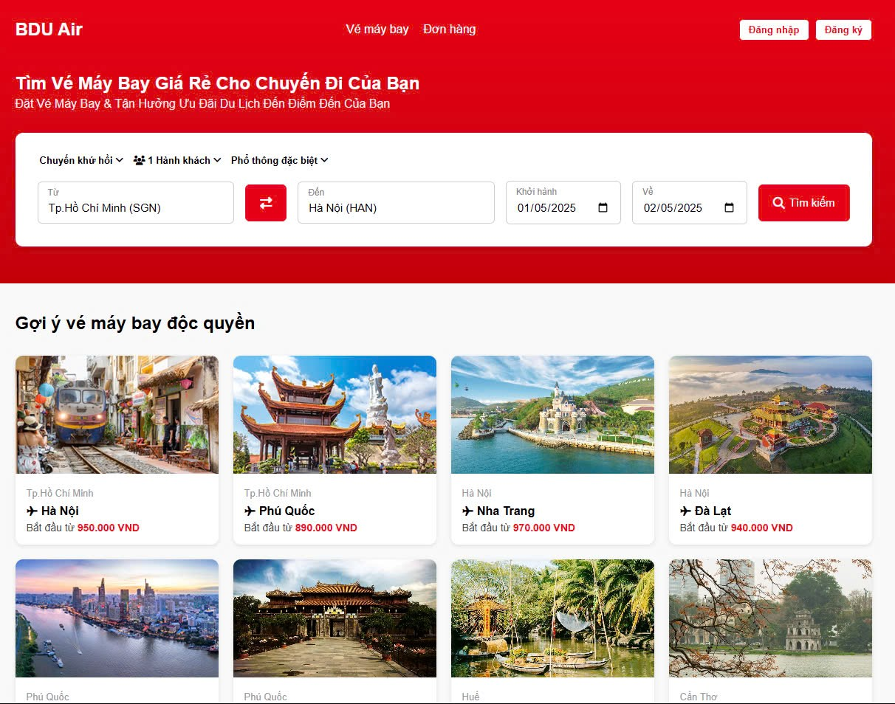
II. Phân tích thiết kế
* Người dùng có thể:
Tìm kiếm chuyến bay (theo ngày, điểm đi/đến, hạng vé).
Đăng ký tài khoản, đăng nhập.
Đặt vé, thanh toán, xem lịch sử giao dịch.
*Quản trị viên có thể:
Quản lý chuyến bay, hãng bay, người dùng, đơn đặt vé.
Phân quyền người dùng.
Quản lý nội dung tin tức, hỗ trợ.

Slide 4
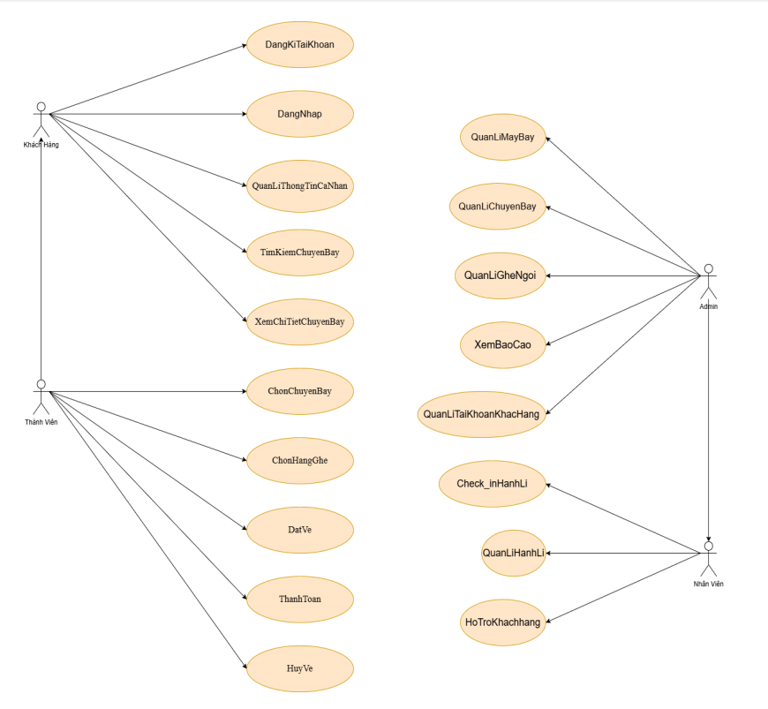
Sơ đồ use case tổng quát

Slide 5
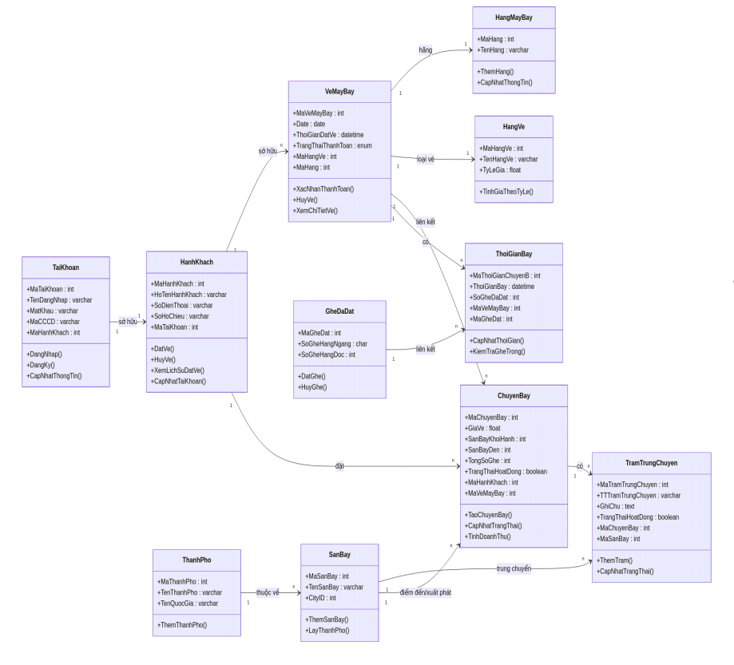

Slide 6


Kiến trúc phần mềm
ReactJS
Spring Bool Framework
React Native
Html/Css,
Javascrip,
Tailwind
MySQL
Backend services
Database Management System
Front end platforms

Slide 7
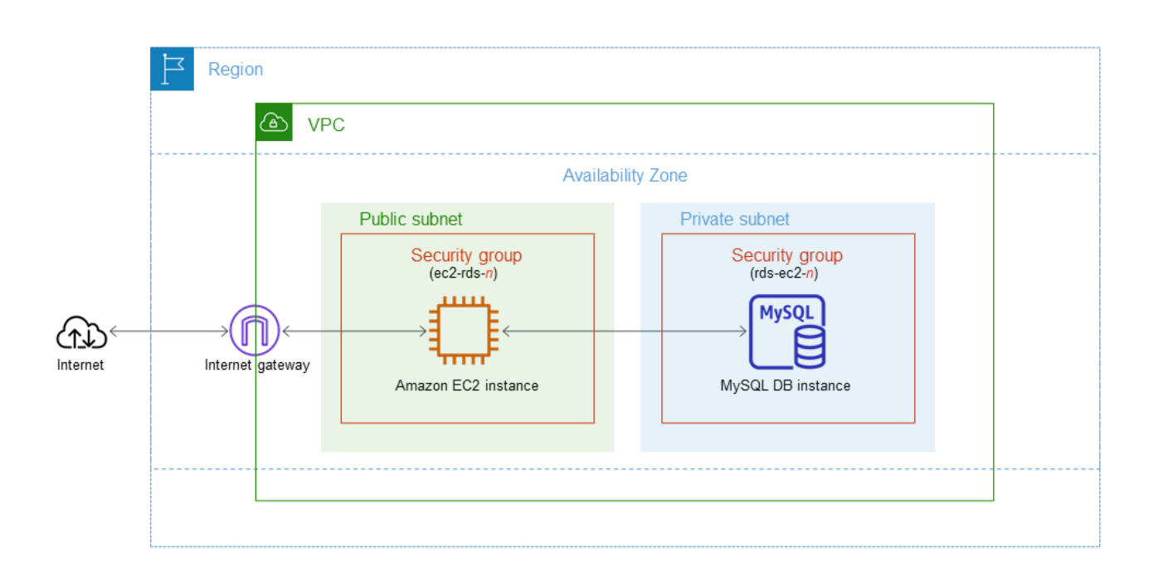
Sơ đồ triển khai Cloud AWS

Slide 8
Giao diện trang chủ của trang web

Slide 9
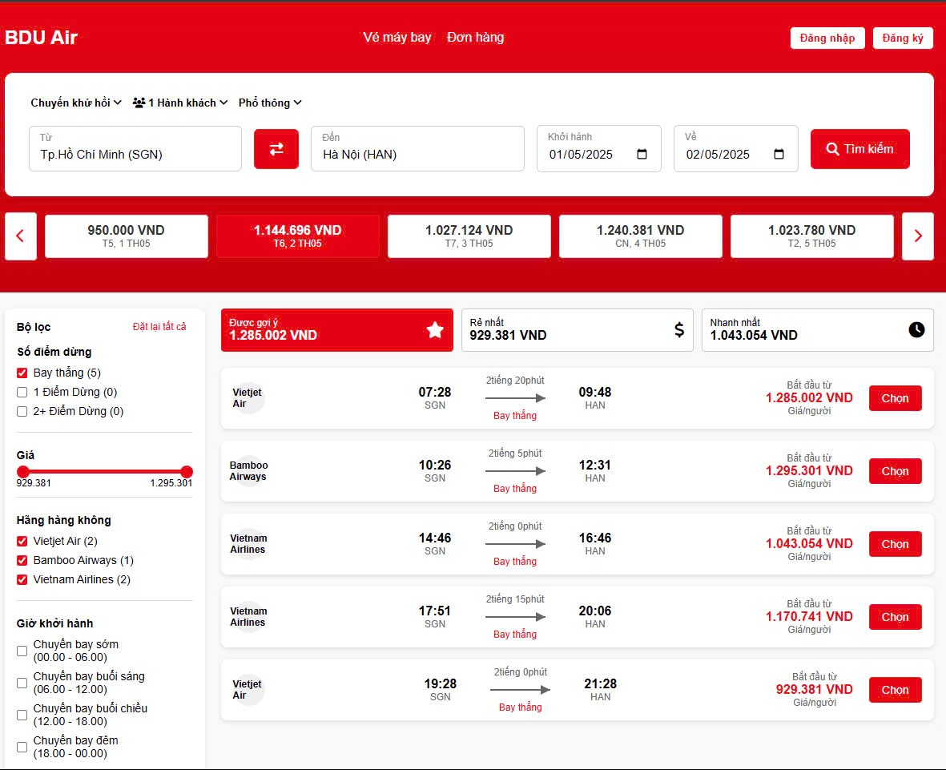
Chức năng tìm vé của trang web

Slide 10
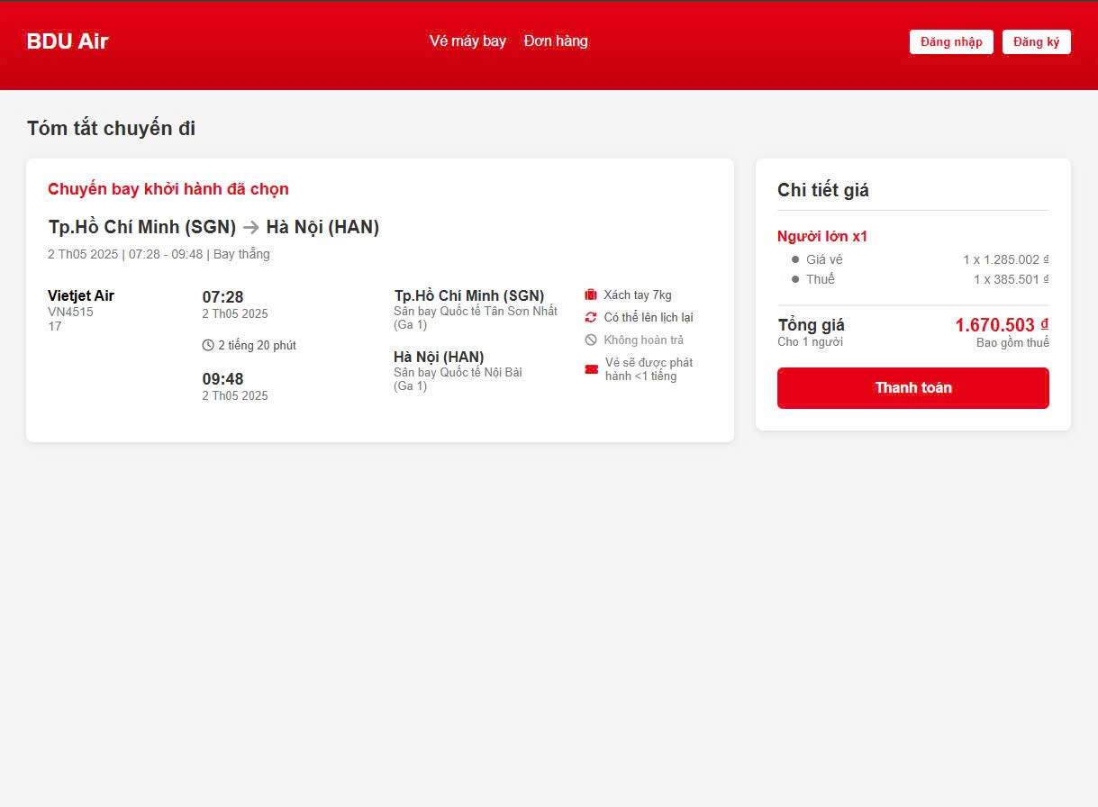
Chức năng chọn vé của trang web.

Slide 11
Chức năng thanh toán của trang web.

Slide 12
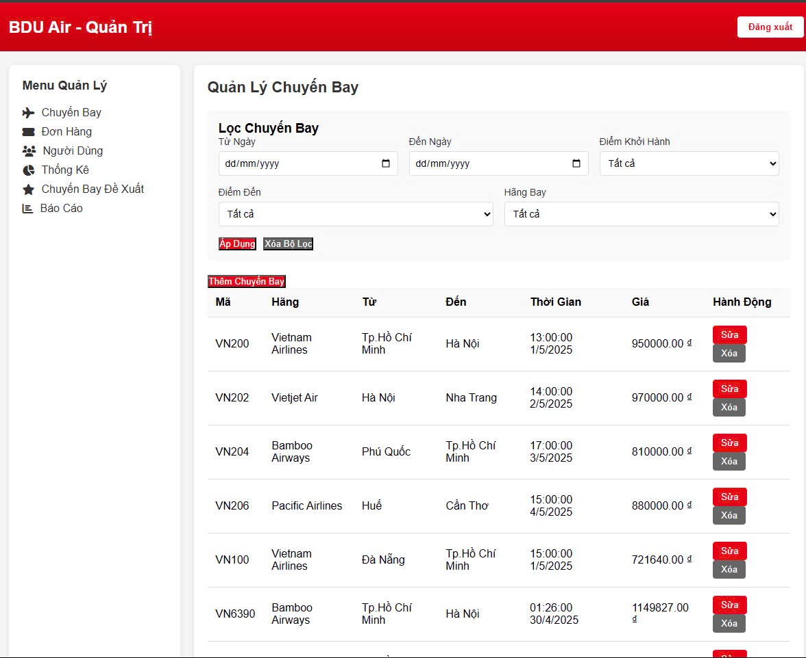
Chức năng quản lý chuyến bay của trang web.

Slide 13
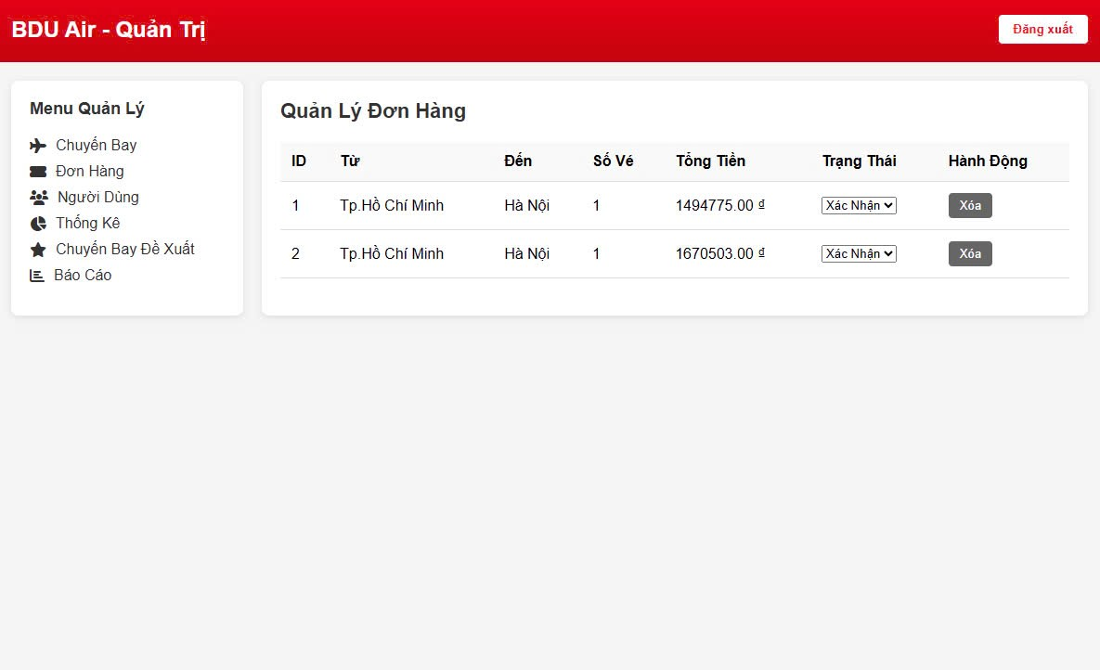
Chức năng quản lý đơn hàng của trang web

Slide 14
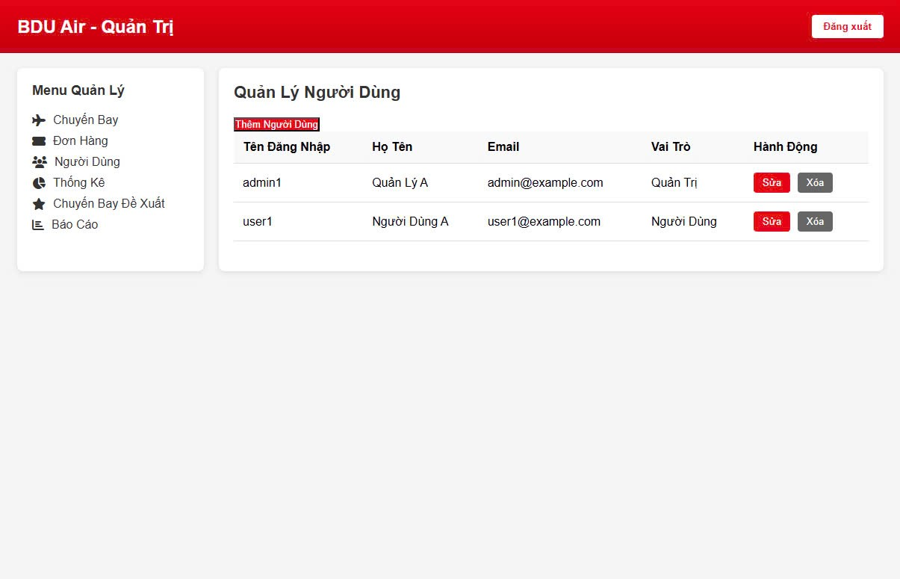
Chức năng quản lý người dùng của trang web.

Slide 15
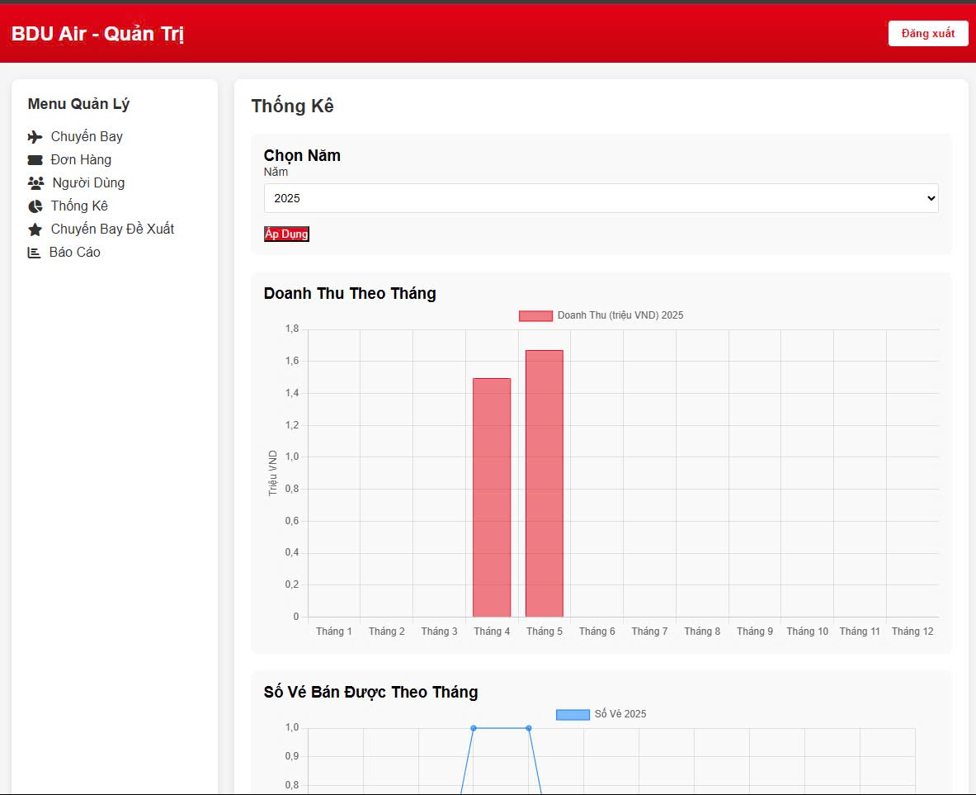
Chức năng thống kê doanh thu của trang web.

Slide 16
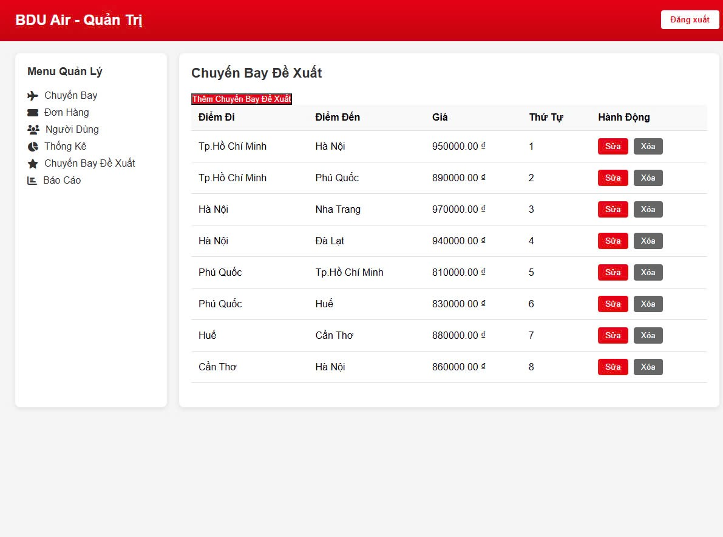
Chức năng quản lý các chuyến bay đề xuất của trang web

Slide 17
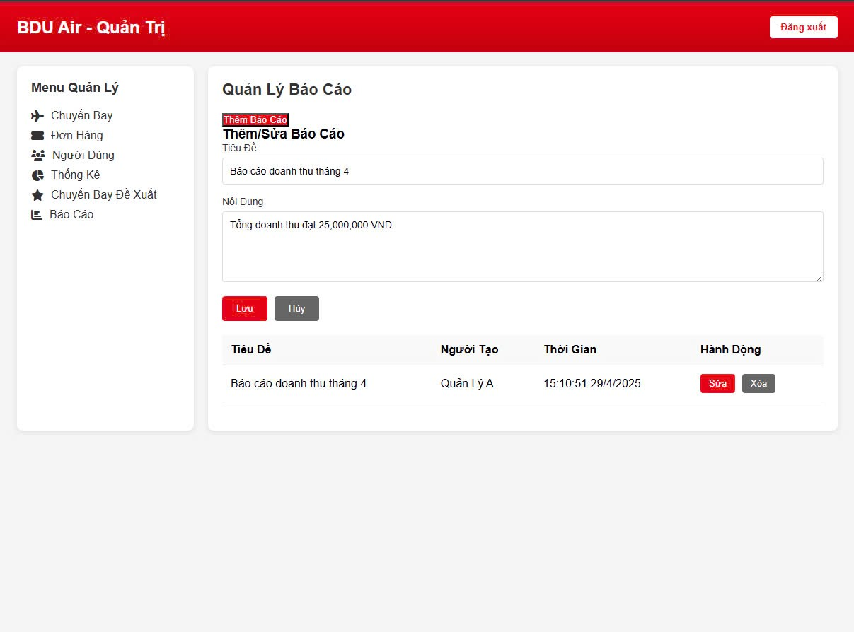
Chức năng quản lý báo cáo của trang web.

Slide 18
Hướng phát triển
- Tối ưu hiệu suất: Cải thiện logic xử lý ở backend, tối ưu truy vấn cơ sở dữ liệu để tăng tốc độ phản hồi khi tra cứu chuyến bay hoặc đặt vé.
Cải thiện trải nghiệm người dùng: Nâng cấp giao diện người dùng (UI/UX) để hỗ trợ tốt hơn trên thiết bị di động, đồng thời tinh chỉnh luồng đặt vé và tra cứu chuyến bay để dễ sử dụng hơn.
- Khả năng mở rộng: Thiết kế và triển khai kiến trúc linh hoạt, hỗ trợ mở rộng hệ thống theo chiều ngang khi lượng người dùng và dữ liệu tăng cao, đảm bảo tính ổn định và khả năng xử lý đồng thời.

Slide 19


Slide 20


